Slide 1
Ciclos ou Tendências:
Crise de Representação na Europa, EUA e América Latina
Lucio Rennó
Professor Associado de Ciência Política/UnB
Presidente da Companhia de Planejamento do Distrito Federal/Codeplan

Slide 2
Vivemos hoje uma crise que impõe mudanças na prática política ou a recorrência de experiências anteriores?
Ondas: alternância entre partidos políticos segue lógica dos ciclos econômicos de retração e expansão. Ciclo entendido como período entre crises econômicas: gera circulação no poder entre partidos políticos dadas suas agendas econômicas.
  PSDB e PT no Brasil; Democratas e Republicanos nos EUA; Republicanos e Socialistas na França; CDU e SPD na Alemanha; PSOE e PP na Espanha...
  Trump como parte de uma onda conservadora.
Realinhamentos ideológicos: mudanças estruturais nas preferências do eleitorado.
  Derrocada do Partido Democrata no Sul dos EUA durante o Movimento dos Direitos Civis.
  Lulismo é realinhamento ideológico? Macron é realinhamento ideológico?
Há uma perene crise de representatividade das instituições políticas tradicionais.
  Trump e Macron como novidades, embora com significados muito distintos; Podemos na Espanha; Nova Política no Brasil.

Slide 3
Fontes de dados:
Análises Online:
  Europa – Eurobarometro
    http://ec.europa.eu/commfrontoffice/publicopinion/index.cfm/Chart/index
  Estados Unidos – General Social Survey
    https://gssdataexplorer.norc.org/
  América Latina – Latinobarometro
    http://www.latinobarometro.org/latOnline.jsp

Slide 4
Avaliação da Democracia

Slide 5
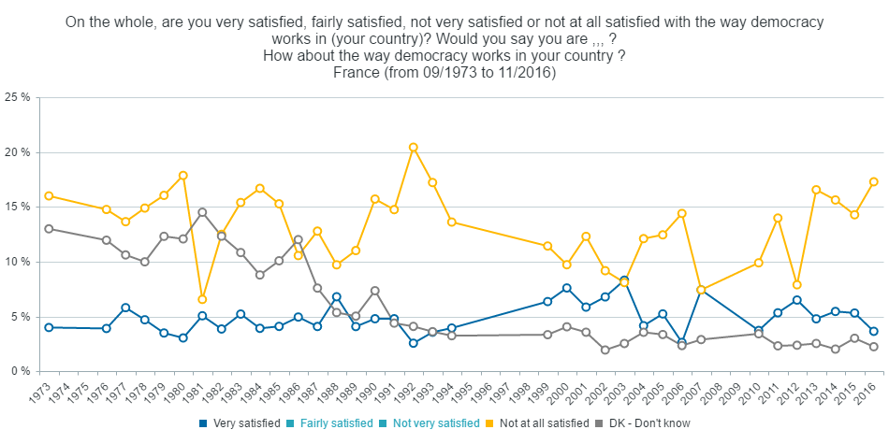

Slide 6
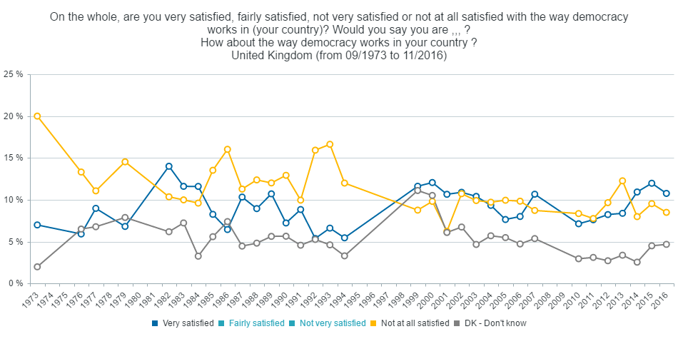

Slide 7
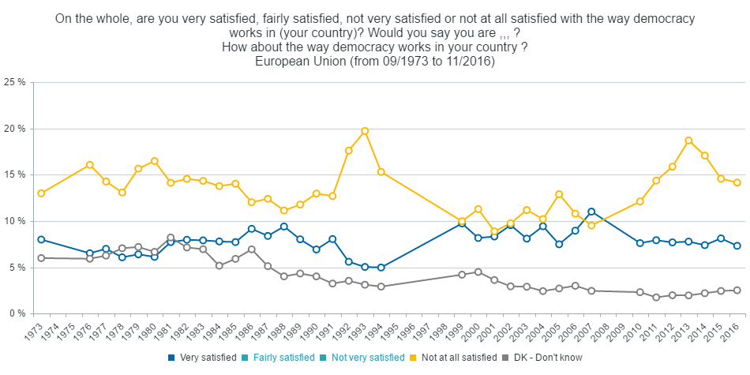

Slide 8
Confiança no Parlamento

Slide 9
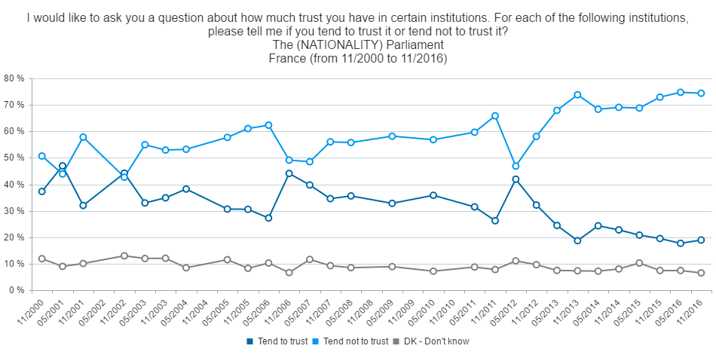

Slide 10
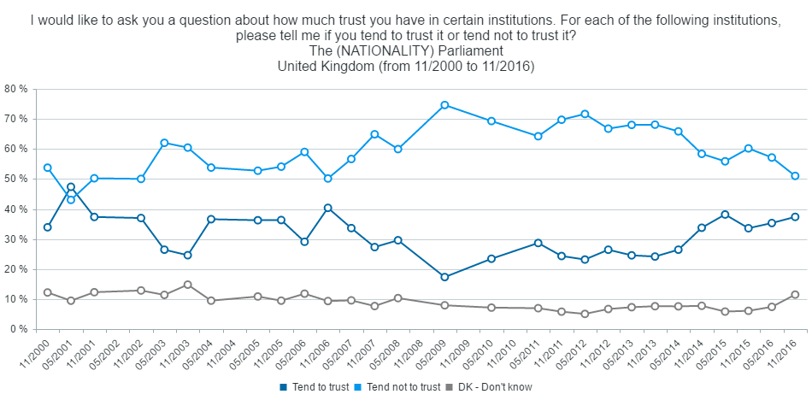

Slide 11
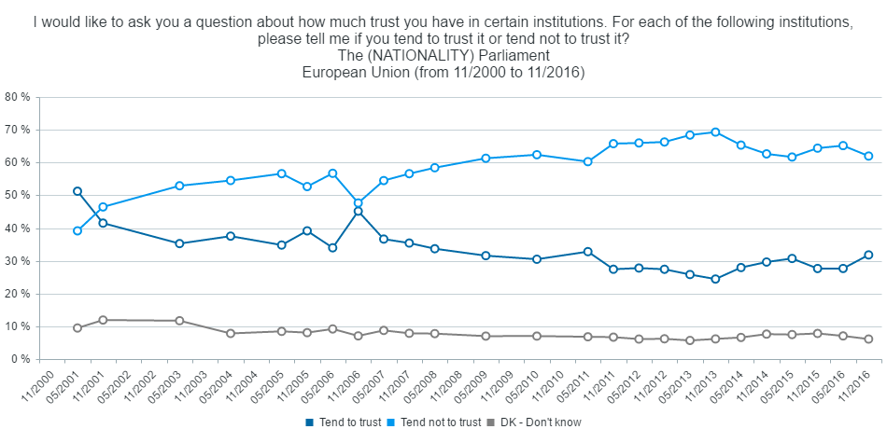

Slide 12
Confiança no Governo

Slide 13
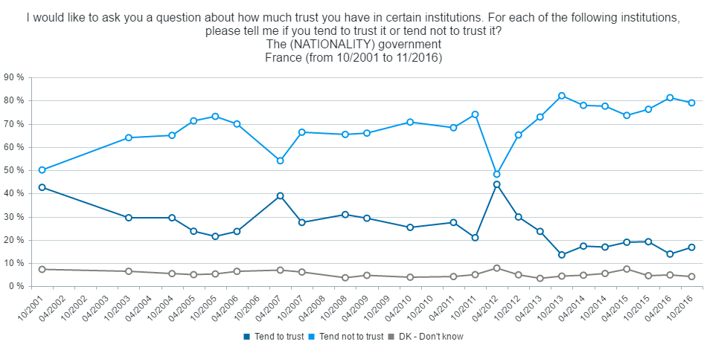

Slide 14
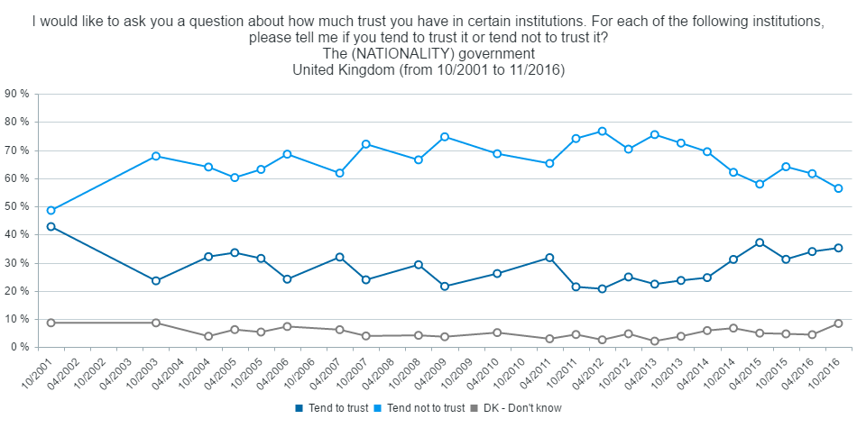

Slide 15
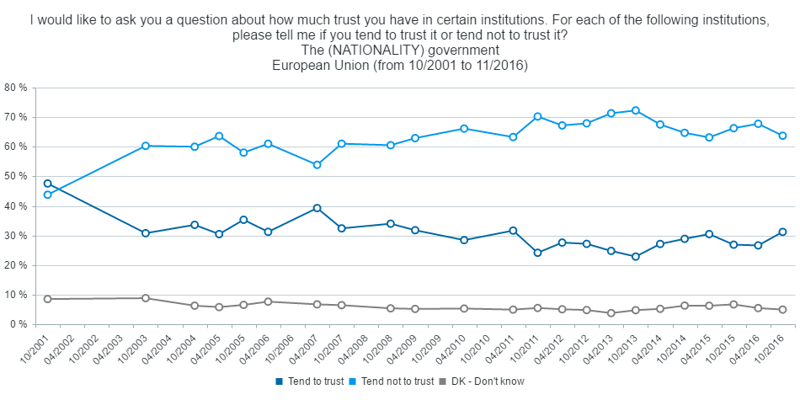

Slide 16
Confiança nos Partidos Políticos

Slide 17
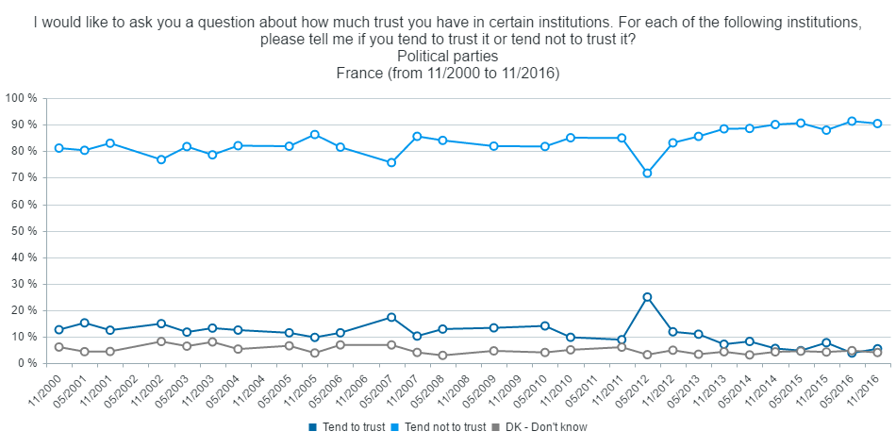

Slide 18
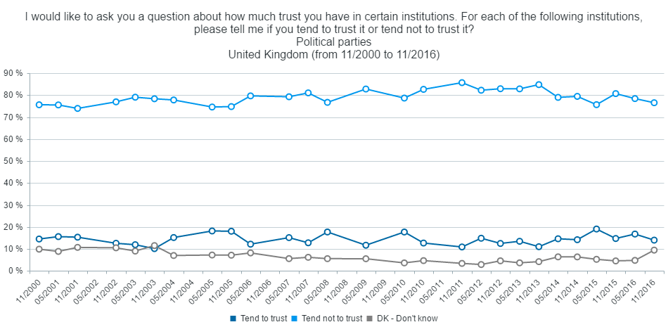

Slide 19
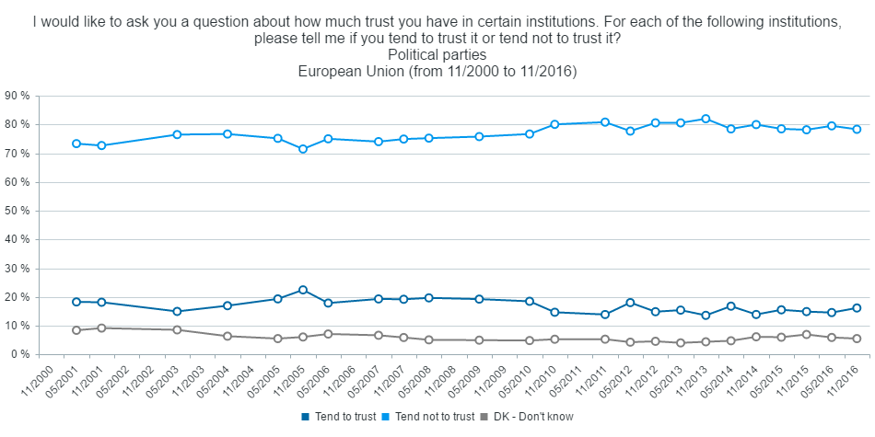

Slide 20
Piores Problemas

Slide 21
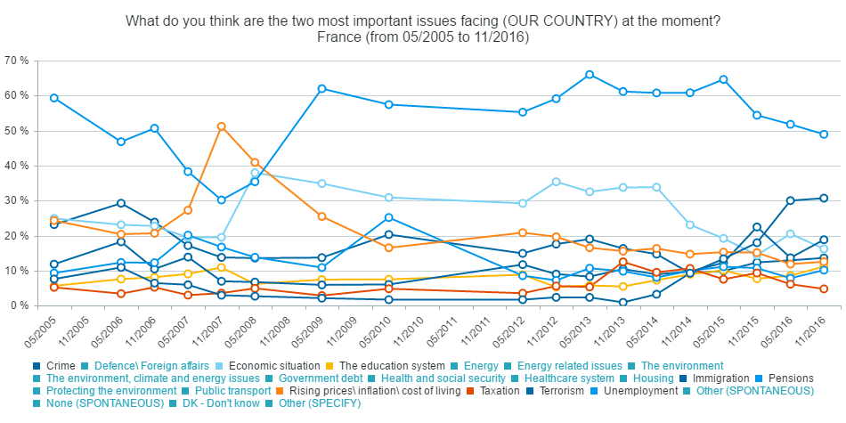

Slide 22
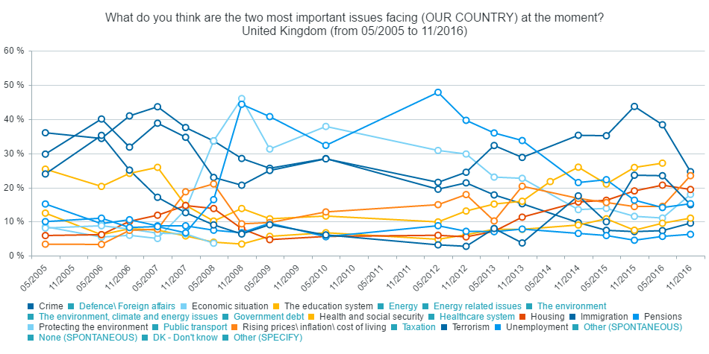

Slide 23
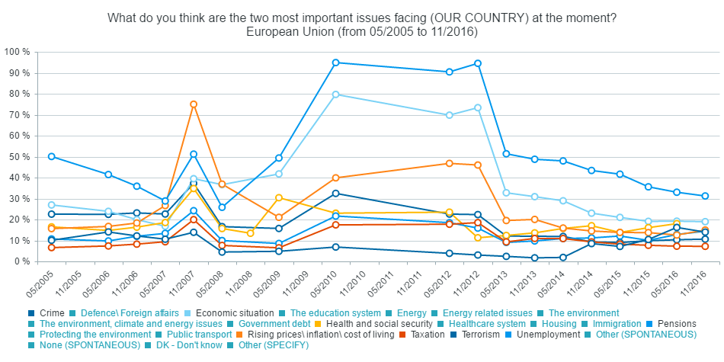

Slide 24
Apego (attachment) à Europa

Slide 25
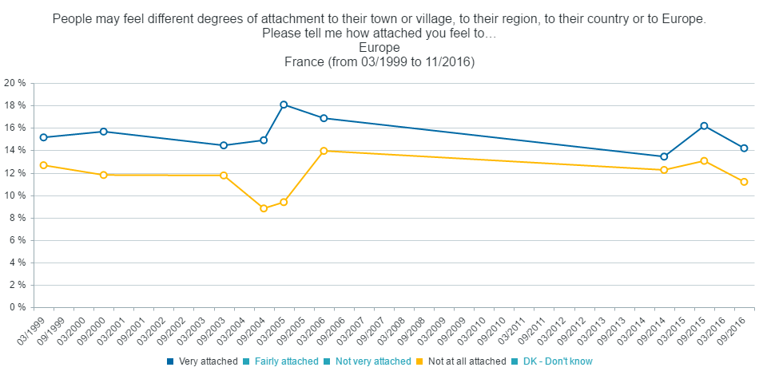

Slide 26
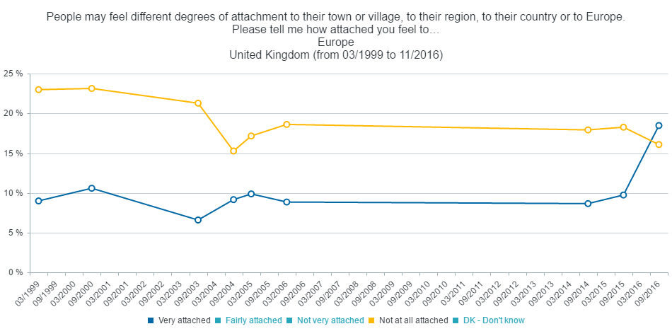

Slide 27
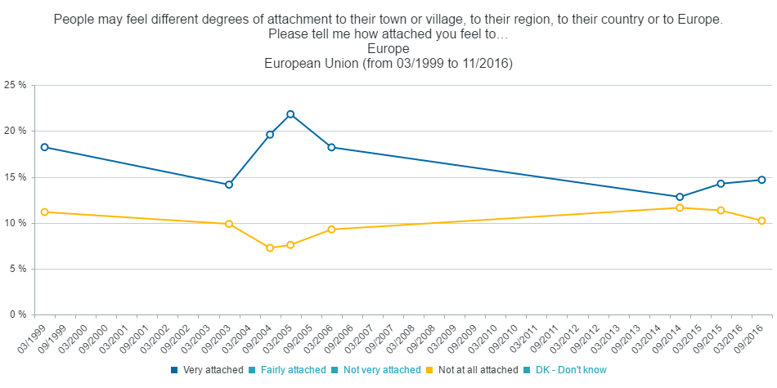

Slide 28
Estados Unidos
Confiança no Poder Executivo e Legislativo, aborto, raça e cobertura médica

Slide 34
América Latina
Satisfação com a Democracia,Confiança no Congresso e Governo

Slide 35
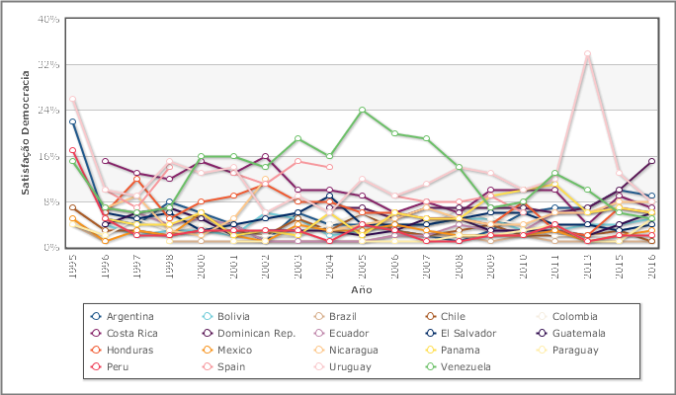

Slide 36
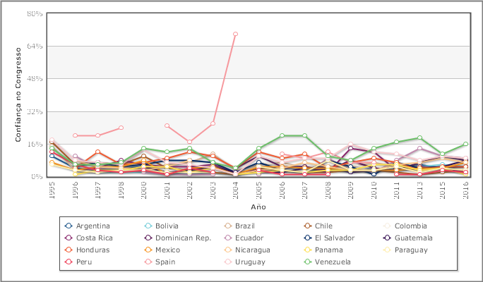

Slide 37
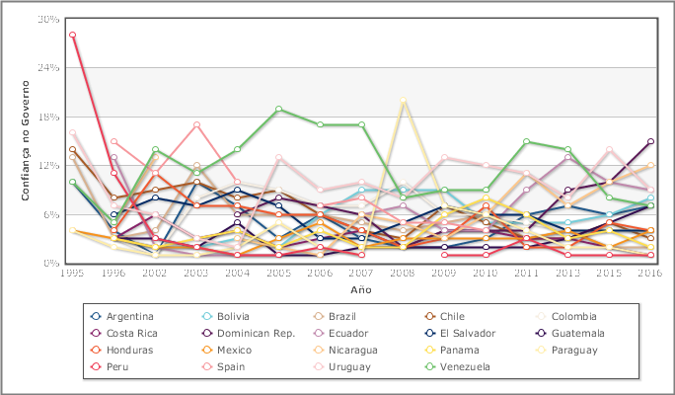

Slide 38
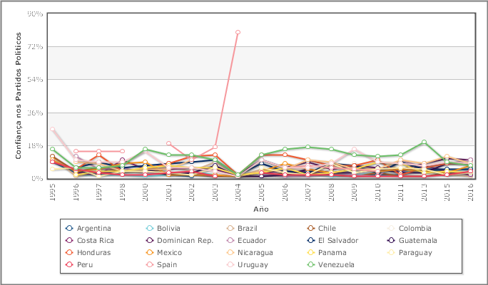

Slide 39
Considerações Finais: poucos sinais de realinhamentos e muitos padrões compartilhados.
Instituições políticas e democracia, em geral, mal avaliadas na América Latina: pouca variação entre países e no tempo. Venezuela apresenta maiores oscilações.
Na Europa, França de diferencia por sua maior e crescente descrença institucional e insatisfação com democracia.
Não há evidências de mudanças estruturadas nas preferências dos eleitores nos EUA: tendências consistentes no tempo matizadas pela polarização partidária.

Slide 40
Questões adicionais
http://www.nsd.uib.no/european_election_database/
http://www.cses.org/
Levantar dados eleitorais nos principais países para avaliar alternância e consistência das escolhas no tempo: há muitas mudanças de partidos com visões ideológicas distintas disputando as eleições presidenciais? Há realinhamento ideológico da população com base em temas sociais e eventos correntes?

